Slide 1
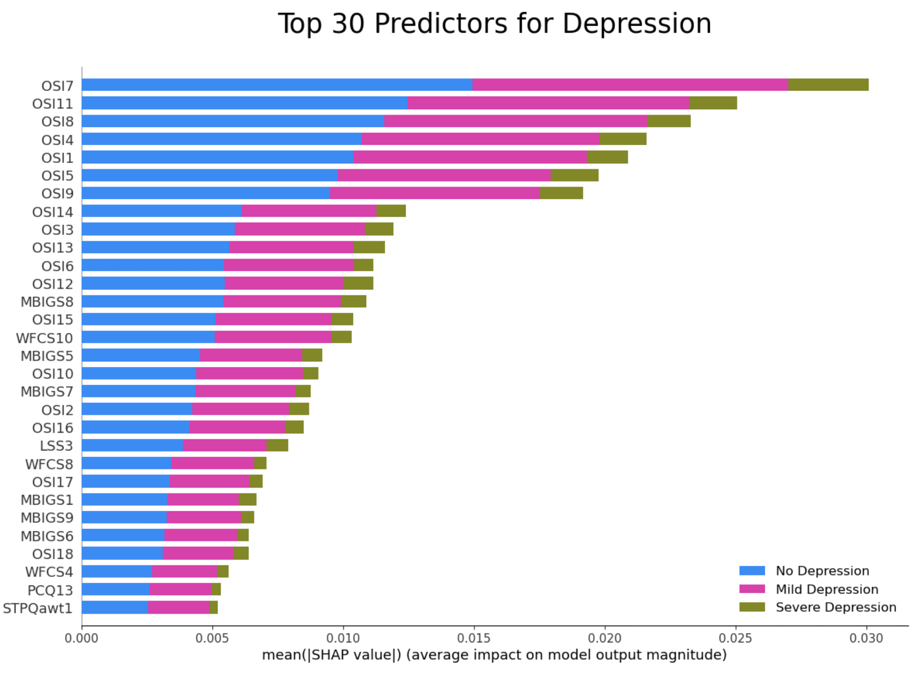
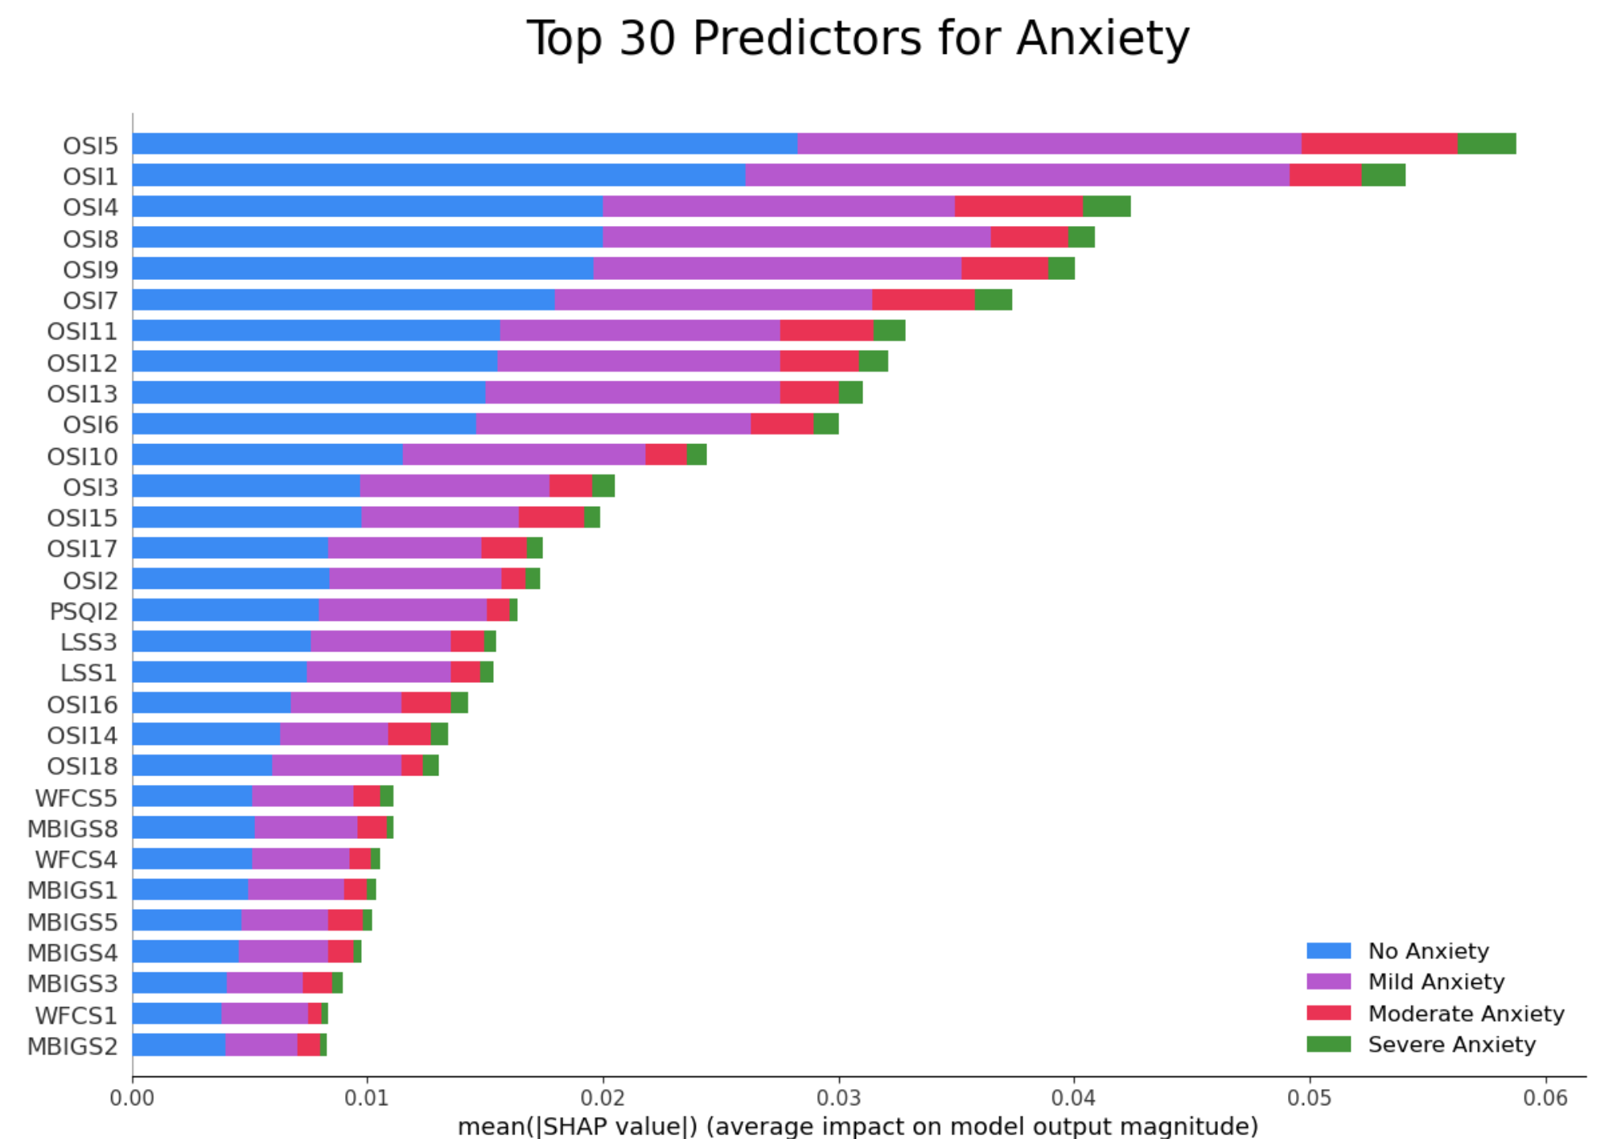
Top 30 predictors for Depression and Anxiety

Slide 2
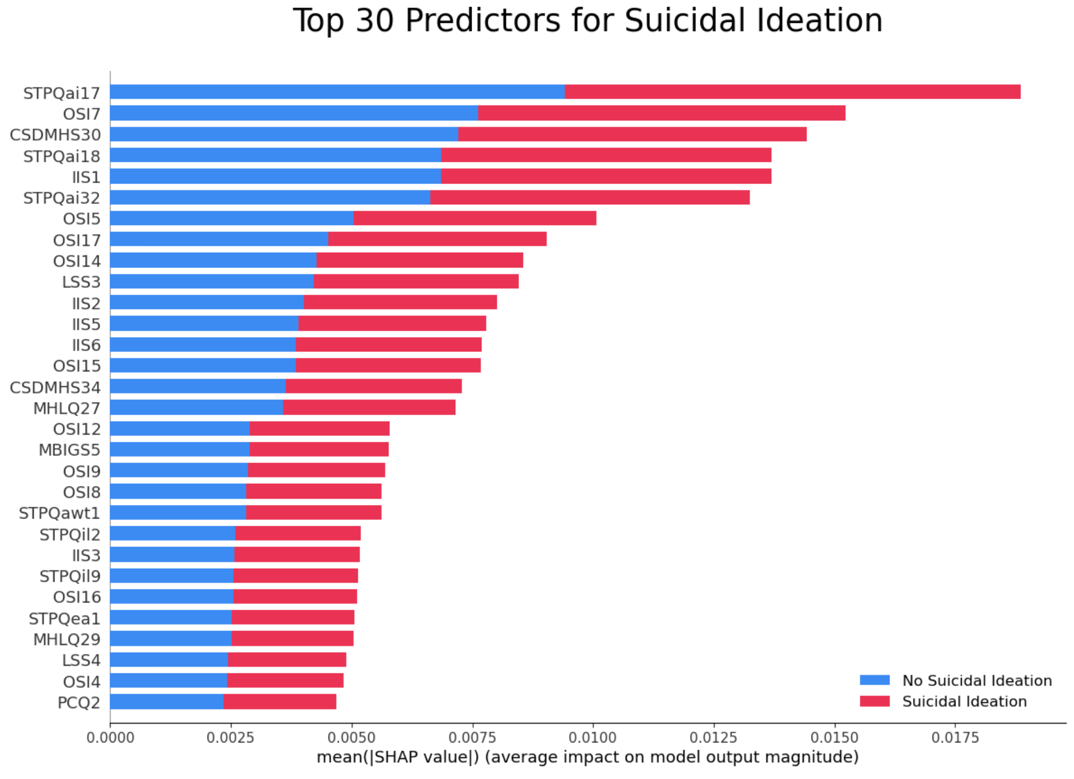
Top 30 predictors for Suicidal Ideation

Slide 3
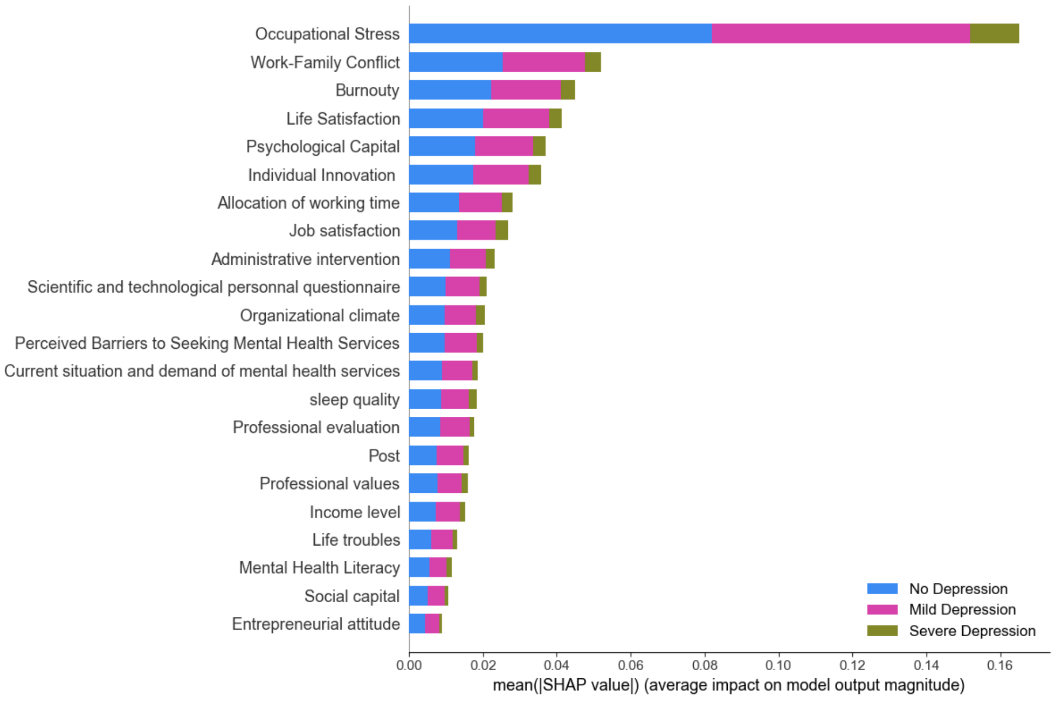
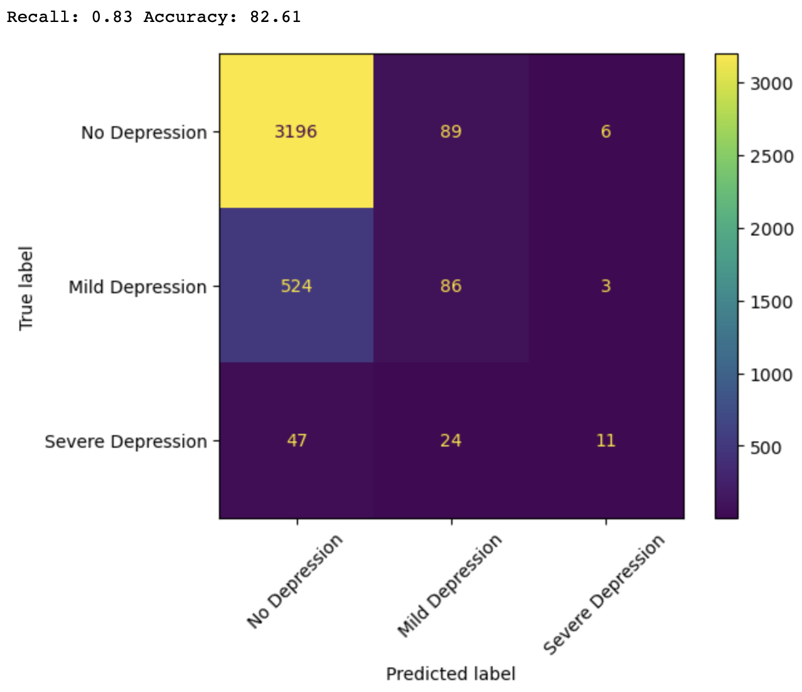
Score of predictor for depression

Slide 4
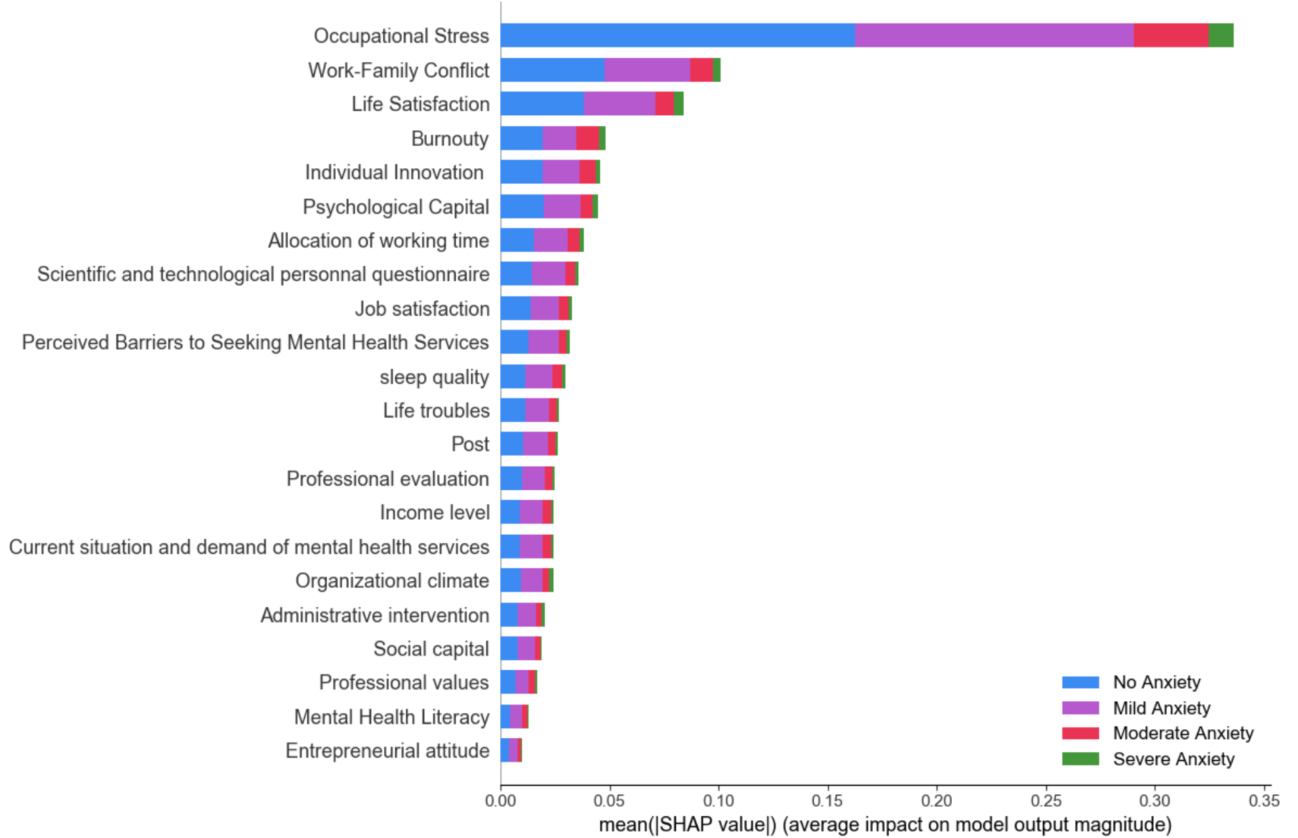
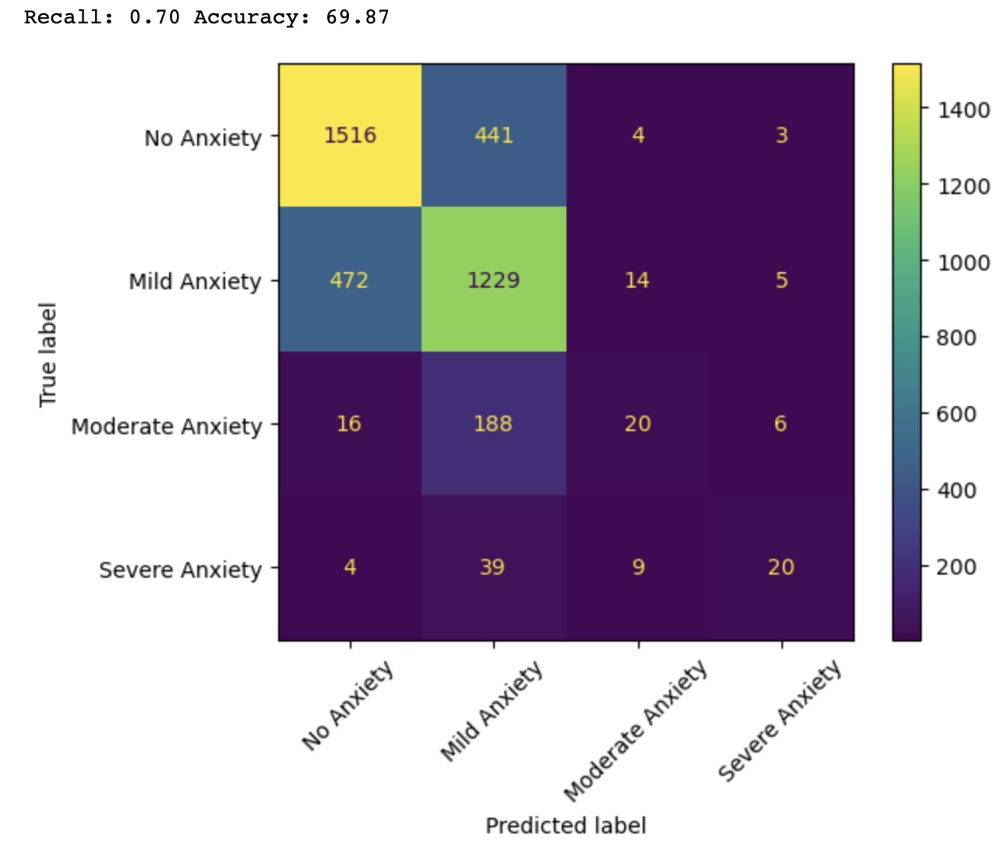
Score of predictor for Anxiety

Slide 5
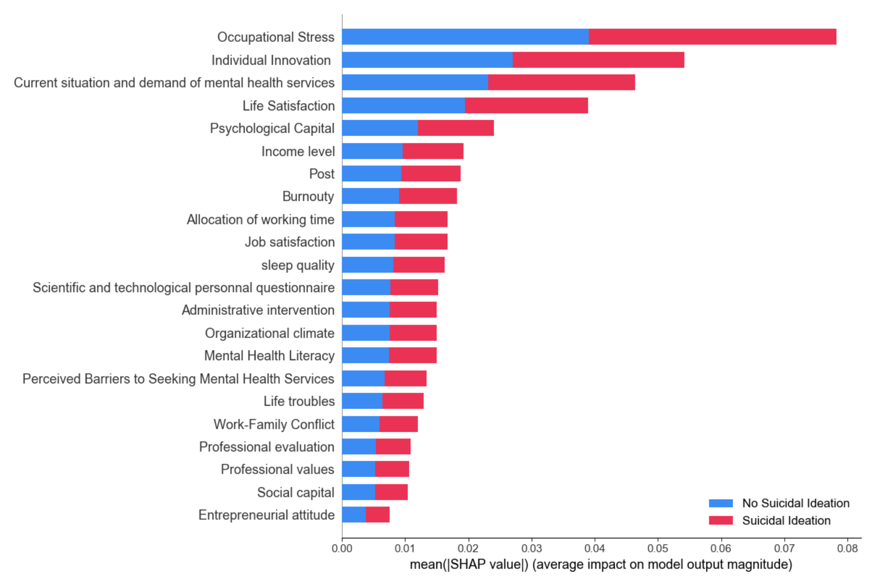
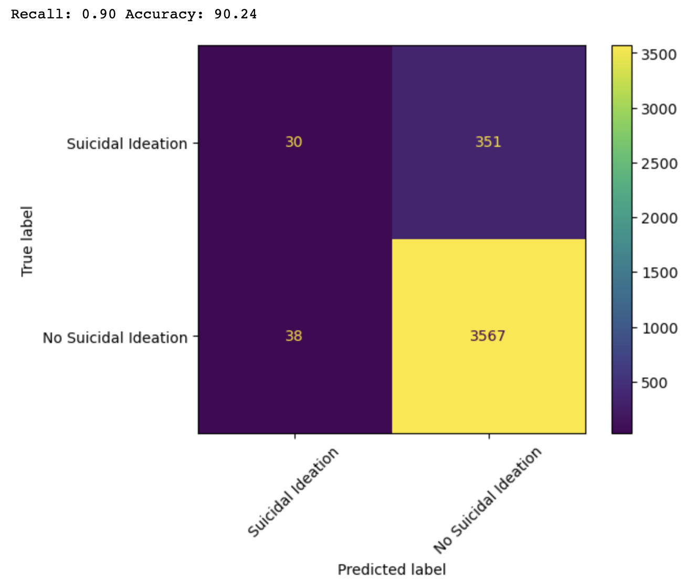
Score of predictor for Suicidal Ideation

Slide 6
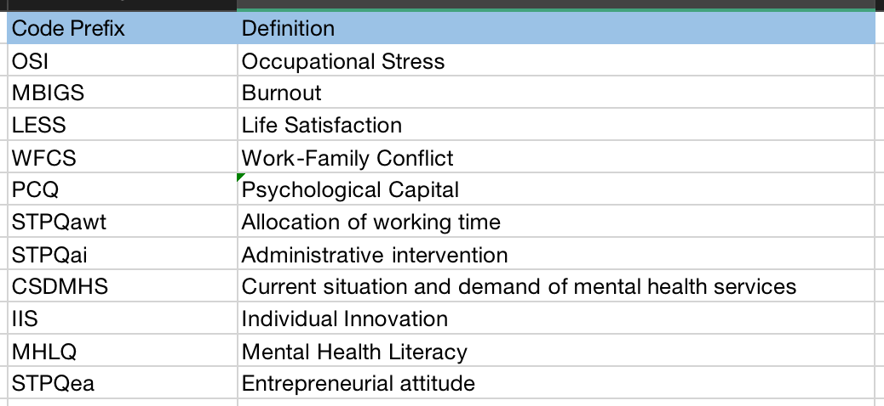
Code Book

Slide 7
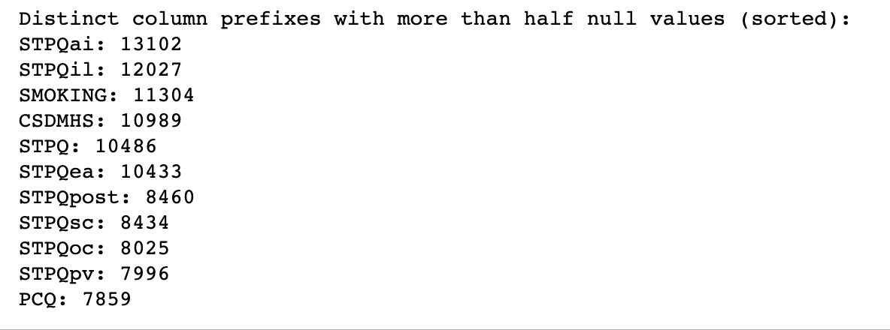
超过一半数据为空的量表
科技工作者问卷-职业价值观（自编）
科技工作者问卷-行政干预（自编）
科技工作者问卷-收入水平（自编）
心理健康服务现状与需求（自编）
科技工作者问卷（自编）
科技工作者问卷-创业态度（自编）
科技工作者问卷-岗位（自编）
科技工作者问卷-社会资本（自编）
科技工作者问卷-组织氛围（自编）
科技工作者问卷-职业价值观（自编）
心理资本问卷

